Slide 2
A Ein Reich – Tempel wird gebaut und eingeweiht unter Salomo (1Kö 1-11)
B Nordreich beginnt (1Kö 12,1-25)
C Jerobeam – Altar für Götzenkälber in Dan und Bethel (1Kö 12,26-14,20)
D Geteiltes Reich – Verschwörungen und Ermordungen (1Kö 14,21-16,20)
E Dynastie von Omri beginnt (1Kö 16,21-34)
F Ahab heiratet Isebel von Sidon (1Kö 16,31)
G Wirken der Propheten Elia und Elisa (1Kö 17 – 2Kö 8,15)
F' Joram heiratet die Tochter von Ahab und Isebel (Athalja) (2Kö 8,16-29)
E' Dynastie von Omri endet (2Kö 9-11)
D' Geteiltes Reich – Verschwörungen und Ermordungen (2Kö 12-15)
C' Ahas – Altar aus Damaskus wird im Tempel aufgestellt (2Kö 16)
B' Nordreich endet (2Kö 17)
A' Ein Reich – Tempel wird wieder eingeweiht (Hiskia) und dann zerstört (2Kö 18-25)

Slide 3
Elia (mein Gott ist Jahwe) und Elisa (Gott hat geholfen / gerettet)
"Und er ging von dort weg und fand Elisa, den Sohn Saphats, der gerade mit zwölf Joch Rindern vor sich her pflügte, und er war beim zwölften; und Elia ging zu ihm hin und warf seinen Mantel über ihn. … 21 Und er kehrte von ihm zurück und nahm das Joch Rinder und schlachtete es, und mit dem Geschirr der Rinder kochte er ihr Fleisch und gab es den Leuten, und sie aßen; und er machte sich auf und folgte Elia nach und diente ihm." (1Kö 19,19.21)
"Elisa ist hier, der Sohn des Saphats, der Wasser über Elias Hände goss." (2Kö 3,11b)

Slide 4
Elia (mein Gott ist Jahwe) und Elisa (Gott hat geholfen / gerettet)
2Kö 2,1-7 | Elia | Elisa | Unterwegs
Bethel (2-3) | "Und Elia sprach zu Elisa: Bleib doch hier; denn der HERR hat mich bis nach Bethel gesandt." | "Und Elisa sprach: So wahr der HERR lebt und deine Seele lebt, wenn ich dich verlasse!" | "Und sie gingen nach Bethel hinab."
Jericho (4-5) | "Und Elia sprach zu ihm: Elisa, bleib doch hier; denn der HERR hat mich nach Jericho gesandt." | "Aber er sprach: So wahr der HERR lebt und deine Seele lebt, wenn ich dich verlasse!" | "Und sie kamen nach Jericho."
Jordan (6-7) | "Und Elia sprach zu ihm: Bleib doch hier; denn der HERR hat mich an den Jordan gesandt." | "Aber er sprach: So wahr der HERR lebt und deine Seele lebt, wenn ich dich verlasse!" | "Und so gingen sie beide miteinander."

Slide 5
Elia (mein Gott ist Jahwe) und Elisa (Gott hat geholfen / gerettet)
"Und es geschah, als sie hinübergegangen waren, da sprach Elia zu Elisa: Erbitte, was ich dir tun soll, ehe ich von dir genommen werde." (9a)
"Und Elisa sprach: So möge mir doch ein zweifaches Teil von deinem Geist werden!" (9b)

Slide 6
Elisa (Gott hat geholfen / gerettet)
Er will ein Lernender sein der in Worten und Taten dem HERRN nachfolgt. Dies sehen wir eindrücklich im Wort Gottes wo der Lebenswandel und sein Vertrauen auf den HERRN aufgeschrieben ist.
Er ist ein Nachfolger der Leiterschaft in allem. Auch wenn er weiss, dass Elia zum HERRN gehen wird, er begleitet ihn.
Er ist ein Abhängiger vom HERRN seinem Gott. Immer wieder fragt er den HERRN.
Er ist ein Liebender in seiner Beziehung zu Elia als sein geistlicher Vater und zu seinem Volk.

Slide 7
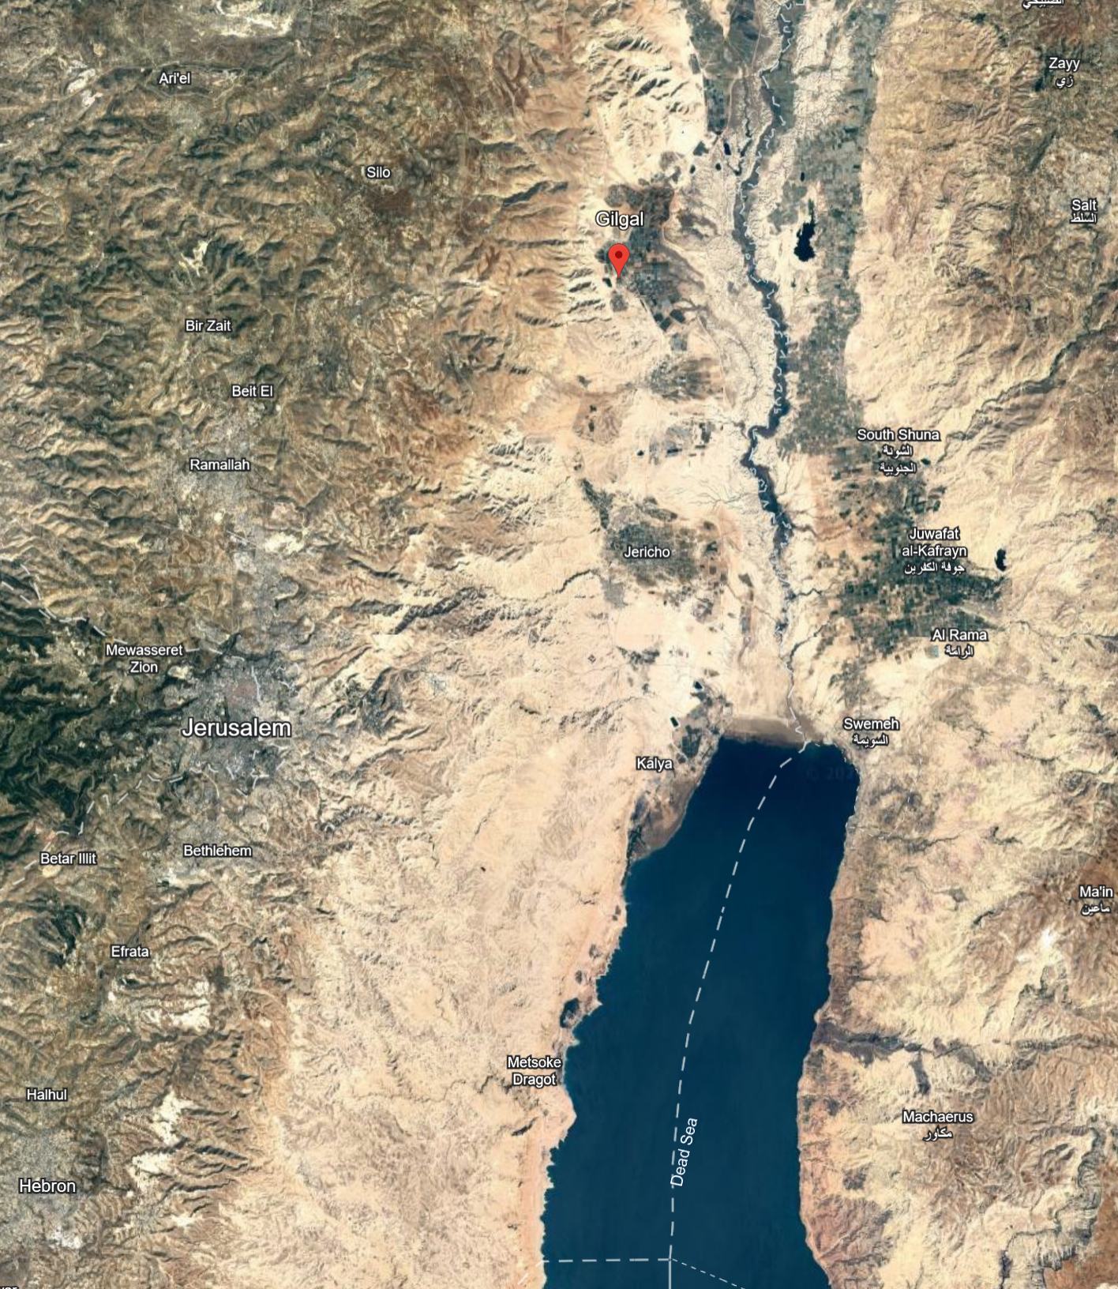
Gilgal
Bethel
Jericho
Jordan
Jericho
Bethel
Berg Karmel
Samaria

Slide 8
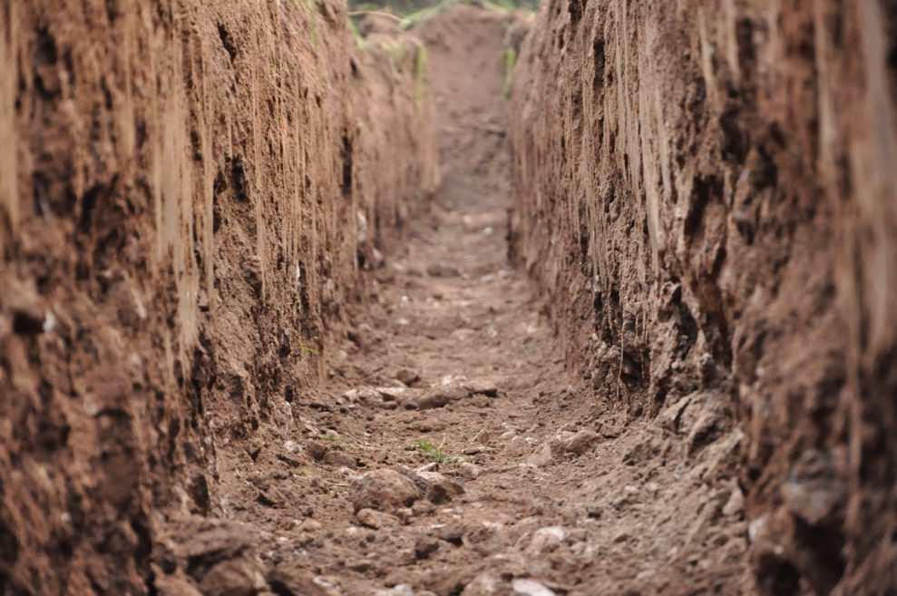
Gruben füllen sich mit Wasser | Wort Gottes
"Und er sprach: So spricht der HERR: Macht in diesem Tal Grube an Grube. 17 Denn so spricht der HERR: Ihr werdet keinen Wind sehen und keinen Regen sehen, und doch wird dieses Tal sich mit Wasser füllen, so dass ihr trinken werdet, ihr und eure Herden und euer Vieh." (3,16-17)

Slide 9
Gruben füllen sich mit Wasser | Wort Gottes
"Und es geschah am Morgen, zur Zeit, da man das Speisopfer opfert, siehe, da kam Wasser den Weg von Edom her, und das Land füllte sich mit Wasser." (3,20)
"Und das ist noch gering in den Augen des HERRN; er wird auch Moab in eure Hand geben. 19 Und ihr werdet alle festen Städte und alle auserlesenen Städte schlagen und werdet alle guten Bäume fällen und alle Wasserquellen verstopfen und alle guten Feldstücke mit Steinen verderben." (3,18-19)

Slide 10
Vermehrung von Öl einer Witwe | Heiliger Geist
"Und sie kam und berichtete es dem Mann Gottes; und er sprach: Geh hin, verkaufe das Öl und bezahle deine Schuld; du aber und deine Söhne, lebt vom Übrigen." (4,7)

Slide 11
Auferweckung eines Jungen | Gebet
"Und als Elisa in das Haus kam, siehe, da war der Knabe tot, hingelegt auf sein Bett. 33 Und er ging hinein und schloss die Tür hinter ihnen beiden zu und betete zu dem HERRN." (4,32-33)

Slide 12
Giftiges Essen wird geniessbar | Gesunde Lehre
"Elisa aber kehrte nach Gilgal zurück. Und es war Hungersnot im Land. Und die Söhne der Propheten saßen vor ihm. Und er sprach zu seinem Knaben: Setze den großen Topf auf und koche ein Gericht für die Söhne der Propheten. 39 Da ging einer auf das Feld hinaus, um Kräuter zu lesen, und er fand eine wilde Ranke und las davon wilde Koloquinten, sein Gewand voll, und er kam und zerschnitt sie in den Kochtopf, denn sie kannten sie nicht." (4,38-39)

Slide 13
Speisung der 100 | Jesus gibt im Überfluss
"Und sein Diener sprach: Wie soll ich dies hundert Männern vorsetzen? Und er sprach: Gib es den Leuten, damit sie essen! Denn so spricht der HERR: Man wird essen und übrig lassen. 44 Und er setzte es ihnen vor; und sie aßen und ließen übrig, nach dem Wort des HERRN." (4,43-44)

Slide 14
Naaman wird von Aussatz geheilt | Jesus, HERR über den Tod (Segen)
"Und Naaman, der Heeroberste des Königs von Syrien, war ein großer Mann vor seinem Herrn und angesehen; denn durch ihn hatte der HERR den Syrern Sieg gegeben; und der Mann war ein Kriegsheld, aber aussätzig." (5,1)

Slide 15
Gehasi wird mit Aussatz geschlagen | Gericht
"Und er sprach zu ihm: Ging mein Herz nicht mit, als der Mann sich von seinem Wagen herab dir entgegenwandte? Ist es Zeit, Silber zu nehmen und Kleider zu nehmen und Olivenbäume und Weinberge und Kleinvieh und Rinder und Knechte und Mägde? 27 So wird der Aussatz Naamans an dir haften und an deinen Nachkommen auf ewig. Und er ging von ihm hinaus, aussätzig wie Schnee." (5,26-27)

Slide 16
Das schwimmende Eisen | Jesus, HERR über die Naturgesetze
"Und die Söhne der Propheten sprachen zu Elisa: Sieh doch, der Ort, wo wir vor dir wohnen, ist uns zu eng; 2 lass uns doch an den Jordan gehen und von dort jeder einen Balken holen und uns dort einen Ort herrichten, um dort zu wohnen. Und er sprach: Geht hin." (6,1-2)

Slide 17
Blinde und geöffnete Augen | Jesus bewahrt die Seinen
"Aber er sprach: Fürchte dich nicht! Denn mehr sind die, die bei uns, als die bei ihnen sind. 17 Und Elisa betete und sprach: HERR, tu doch seine Augen auf, dass er sehe! Da tat der HERR die Augen des Knaben auf; und er sah: Und siehe, der Berg war voll feuriger Pferde und Wagen, rings um Elisa her.
18 Und sie kamen zu ihm herab; und Elisa betete zu dem HERRN und sprach: Schlage doch dieses Volk mit Blindheit! Und er schlug sie mit Blindheit nach dem Wort Elisas. " (6,16-18)

Slide 18
Wendung der Hungersnot in Samaria | Gnade (dem Glaubenden) und Gericht (dem Ungläubigen)
"Da sprach Elisa: Hört das Wort des HERRN! So spricht der HERR: Morgen um diese Zeit wird ein Maß Feinmehl einen Sekel wert sein, und zwei Maß Gerste einen Sekel im Tor von Samaria. 2 Da antwortete der Anführer, auf dessen Hand der König sich stützte, dem Mann Gottes und sprach: Siehe, wenn der HERR Fenster am Himmel machte, würde dies wohl geschehen? Und er sprach: Siehe, du wirst es mit deinen Augen sehen, aber du wirst nicht davon essen." (7,1-2)

Slide 19
Teilung des Jordan -> Durch den Tod ins Leben | Mit dem HERRN unterwegs
Jericho | Bitteres Wasser wird gesund -> Gnade
Bethel | 42 Kinder werden von zwei Bärinnen zerrissen -> Gericht
Gruben füllen sich mit Wasser -> Wort Gottes
Vermehrung des Öls einer Witwe -> Heilige Geist
Auferweckung eines Jungen -> Gebet
Giftiges Essen wird geniessbar -> Gesunde Lehre
Speisung der 100 -> Jesus gibt im Überfluss
Naaman wird von Aussatz geheilt -> Jesus, HERR über den Tod | Segen
Gehasi wird mit Aussatz geschlagen -> Gericht
Das schwimmende Eisen -> Jesus, HERR über die Naturgesetze
Blinde und wieder geöffnete Augen des syrischen Heeres -> Jesus bewahrt die Seinen
Wendung einer Hungersnot -> Gnade oder Gericht
Totenauferweckung -> Jesus, der Auferstandene

Slide 20
Totenauferweckung | Jesus, der Auferstandene
"Und Elisa starb, und man begrub ihn. Und es kamen Streifscharen der Moabiter ins Land, als das Jahr anfing. 21 Und es geschah, als sie einen Mann begruben, siehe, da sahen sie die Streifschar, und sie warfen den Mann in das Grab Elisas; und als der Mann hineinkam und die Gebeine Elisas berührte, da wurde er lebendig und erhob sich auf seine Füße." (13,20-21)

Slide 21
"Und nicht mehr lebe ich, sondern Christus lebt in mir; was ich aber jetzt lebe im Fleisch, lebe ich durch Glauben, durch den an den Sohn Gottes, der mich geliebt und sich selbst für mich hingegeben hat" (Gal 2,20)

